Slide 1


FLEXSIM 2027
循環箱逆向物流
倉庫模擬與改善方案研究
page 01
雙層輸送網・五人作業・500 箱資產池
研究結果採簡化搬運交接假設；實體展示配置須另驗證績效。
循環物流數位分身｜研究結果與實體展示
Notes:
研究來源：逐次實驗結果與方案比較資料。研究模型採簡化搬運交接假設，實體展示配置的績效須另行驗證。主實驗各配置30次，暖機24小時，觀察六天；95%信賴區間使用t分布。基準配置600樣本與主實驗共用30次。

Slide 2

FLEXSIM 2027
情境與方案設定
三種需求情境與五種改善方案
名稱（代號） | 類別 | 本案設定
平日基準情境（S0） | 需求情境 | 平均每小時60件
短波尖峰情境（S1） | 需求情境 | 波外80件／小時；三波各20分鐘、210件／小時
較高短波尖峰情境（S1_4.5） | 需求情境 | 尖峰270件／小時，是基準的4.5倍
維持現況（P0） | 改善方案 | 改善前的比較基準
增設第二台清洗機（P1） | 改善方案 | 擴充設備
僅加緩衝（P2） | 改善方案 | 改緩衝長度
外包清洗（P3） | 改善方案 | 送出後等待4小時回流
聯合改善（P4） | 改善方案 | 緩衝＋人員支援＋觸發式外包
page 02
需求情境決定到達量，改善方案決定設備與調度。緩衝長度用公尺，等待時間用分鐘。
Notes:
研究來源：逐次實驗結果與方案比較資料。研究模型採簡化搬運交接假設，實體展示配置的績效須另行驗證。主實驗各配置30次，暖機24小時，觀察六天；95%信賴區間使用t分布。基準配置600樣本與主實驗共用30次。

Slide 3
FLEXSIM 2027
先讀指標與數字
表中的方括號是平均估計的範圍
數字格式：平均值 [95%信賴下界, 上界]；不是95%的單次運行結果所在範圍。
績效指標 | 判定門檻 | 本案的計算界線
退貨結案率保守下界 | 至少99.5% | 1－期末未完成退貨商品／觀察期退貨量
拆包設備阻塞占比 | 低於1% | 被下游擋住的時間占比
檢查前等待超過24小時 | 0件 | 外部到達至開始品質檢查
淨減碳／包材節約 | 42%達標／65%未達 | 12公尺聯合方案：73.995%／39.173%
page 03
每方案重複30次，報平均與95%信賴區間。百分點是兩個百分比相減；金額單位為新臺幣元。
Notes:
研究來源：逐次實驗結果與方案比較資料。研究模型採簡化搬運交接假設，實體展示配置的績效須另行驗證。主實驗各配置30次，暖機24小時，觀察六天；95%信賴區間使用t分布。基準配置600樣本與主實驗共用30次。

Slide 4

FLEXSIM 2027
雙閉環架構
商品與循環箱分離後再配對
商品：品質檢查
40秒／支援20秒
→
A級15秒／B級120秒
C級60秒報廢
↗
↘
退貨入庫
拆包分離
商品與箱配對
一箱一件
→
出庫
釋回箱資產
page 04
↘
↗
空箱：高架輸送
清洗30秒
→
風乾段6公尺
檢驗5秒，2%報廢
有限500箱資產池，每箱150次；外包支線延遲4小時並保留系統在製量
A級做簡單整理，B級需整新，C級報廢；合格商品與空箱配成一件一箱。0公尺是實際旁路。
Notes:
研究來源：逐次實驗結果與方案比較資料。研究模型採簡化搬運交接假設，實體展示配置的績效須另行驗證。主實驗各配置30次，暖機24小時，觀察六天；95%信賴區間使用t分布。基準配置600樣本與主實驗共用30次。

Slide 5
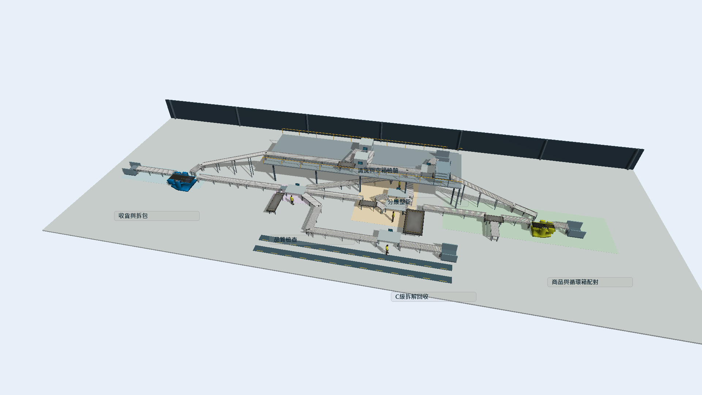
FLEXSIM 2027
三維倉庫佈局
雙層輸送與工位配置
page 05
展示配置含27段實體輸送帶。研究數據採簡化交接假設，不能直接視為此配置的績效。
Notes:
研究來源：逐次實驗結果與方案比較資料。研究模型採簡化搬運交接假設，實體展示配置的績效須另行驗證。主實驗各配置30次，暖機24小時，觀察六天；95%信賴區間使用t分布。基準配置600樣本與主實驗共用30次。

Slide 6
FLEXSIM 2027
多能工與防呆
五位多能工與A星尋路法
品質檢查 隊列 >15 件
5 人
鎖定支援員，等現有整新任務完成後再移動。
抵達 品質檢查 才將工時從40秒降為20秒。
品質檢查 隊列 ≤5 件，先完成當前任務再歸建。
支援旗標防止重複調派，整新二站暫停接新件。
page 06
固定人數
1.4公尺／秒 步速假設
A星尋路法規劃實際移動
A星（A*）是尋路方法；5人各走40段。活動路格與單行檢查無違規，有限測試不等於普遍證明。
Notes:
研究來源：逐次實驗結果與方案比較資料。研究模型採簡化搬運交接假設，實體展示配置的績效須另行驗證。主實驗各配置30次，暖機24小時，觀察六天；95%信賴區間使用t分布。基準配置600樣本與主實驗共用30次。

Slide 7
FLEXSIM 2027
環境指標：門檻與增量
74%達標，不等於聯合方案再省74%
改善前 73.853%
12公尺聯合：73.995%
每件0.184875 度電
1 − 0.184875 × 0.495 ÷ 0.35
＝ 73.853%：改善前已超過42%
相較改善前僅 +0.141百分點
聯合方案還須扣外包排放
課程口徑；不是完整生命週期盤查
page 07
42%是目標門檻；原始來源未提供相同輸入下42%的推導條件。不能為貼近目標反調參數。
Notes:
研究來源：逐次實驗結果與方案比較資料。研究模型採簡化搬運交接假設，實體展示配置的績效須另行驗證。主實驗各配置30次，暖機24小時，觀察六天；95%信賴區間使用t分布。基準配置600樣本與主實驗共用30次。

Slide 8
FLEXSIM 2027
守恆與統計檢查
驗證必須能攔下錯誤
變異係數（CV）表示相對波動；p值用來檢查分級比例是否相容。
檢查 | 實測證據 | 判讀
守恆檢查 | 1350次；每次17項殘差為0 | 商品、需求、箱資產分帳
穩定檢查 | 平日變異係數≤5%；在製漂移-0.21% | 基準整體達標；尖峰現況不穩定
同種子檢查 | 3組×2次，原生完整讀值相等 | 視窗介面原始結果亦逐項一致
估計精度檢查 | 30次最差18.07%；600次3.47% | 原始30次未達；追加樣本達標
分級比例檢查 | 平日分類檢定 p=0.1514 | 未拒絕60／30／10設定
page 08
基準精度分析使用600個樣本，其中30個與主實驗共用；主實驗各配置仍為30次。
Notes:
研究來源：逐次實驗結果與方案比較資料。研究模型採簡化搬運交接假設，實體展示配置的績效須另行驗證。主實驗各配置30次，暖機24小時，觀察六天；95%信賴區間使用t分布。基準配置600樣本與主實驗共用30次。

Slide 9
FLEXSIM 2027
物理與排隊檢查
將模型對回物理與排隊
負載比例＝到達率÷處理能力；利特爾定律用流量與等待時間核對平均在製量。
檢查 | 標準／實測 | 判讀
清洗產能檢查 | 30秒／箱；未超過實現可用產能 | 加工占比與負載差≤1.37百分點
停機占比檢查 | 平日基準情境（S0）均值3.80%；理論4% | 整體差0.20百分點，個別診斷另列
利特爾定律檢查 | 90組獨立時間戳；最大誤差2.32% | 有限觀察窗修正亦一致
五倍壓力檢查 | 300件／小時 ×7日；保留外部積壓 | 品質檢查先超載，清洗近飽和
無長時停滯檢查 | 1350次最長零出庫1小時 | 未出現連續4小時零出庫
page 09
1920次不重複原生運行；15,360筆功能性績效指標響應與原始計數重算差異為0。
Notes:
研究來源：逐次實驗結果與方案比較資料。研究模型採簡化搬運交接假設，實體展示配置的績效須另行驗證。主實驗各配置30次，暖機24小時，觀察六天；95%信賴區間使用t分布。基準配置600樣本與主實驗共用30次。

Slide 10
FLEXSIM 2027
關鍵發現
只加8公尺不夠，聯合控制才有效
page 10
短波尖峰情境（S1）；現況（P0）、僅加緩衝（P2）、聯合改善（P4）。僅加8公尺仍未達標。
Notes:
研究來源：逐次實驗結果與方案比較資料。研究模型採簡化搬運交接假設，實體展示配置的績效須另行驗證。主實驗各配置30次，暖機24小時，觀察六天；95%信賴區間使用t分布。基準配置600樣本與主實驗共用30次。

Slide 11
FLEXSIM 2027
改善方案的實驗比較
緩衝與調派必須一起評估
page 11
3種情境 × 15種處方／長度 × 30次；各跑7日、暖機24小時。0公尺採實際旁路，非隱藏容量。
Notes:
研究來源：逐次實驗結果與方案比較資料。研究模型採簡化搬運交接假設，實體展示配置的績效須另行驗證。主實驗各配置30次，暖機24小時，觀察六天；95%信賴區間使用t分布。基準配置600樣本與主實驗共用30次。

Slide 12
FLEXSIM 2027
主推：聯合改善＋12公尺緩衝
有服務要求才採用，8公尺為備選
本表是短波尖峰情境；各方案30次平均 [95%信賴下界, 上界]。
短波尖峰指標 | 改善前：現況 | 備選：聯合8公尺 | 主推：聯合12公尺
阻塞占比（%） | 12.22 [11.37, 13.07] | 0.95 [0.78, 1.12] | 0.71 [0.57, 0.86]
平均檢查前等待（分鐘） | 19.71 [17.79, 21.63] | 5.52 [5.25, 5.78] | 5.01 [4.77, 5.26]
結案率下界 % | 99.82 [99.76, 99.88] | 99.94 [99.93, 99.95] | 99.94 [99.93, 99.95]
初始投資（新臺幣元） | 0 | 80,000 | 120,000
page 12
主推12公尺採額外信賴區間上界<1%的服務風險限制；8公尺僅符合原均值規則。兩者直接投資報酬率均為負。
Notes:
研究來源：逐次實驗結果與方案比較資料。研究模型採簡化搬運交接假設，實體展示配置的績效須另行驗證。主實驗各配置30次，暖機24小時，觀察六天；95%信賴區間使用t分布。基準配置600樣本與主實驗共用30次。

Slide 13
FLEXSIM 2027
財務：投資與營運分開
服務改善，仍無正向回收期
財務指標 | 備選：聯合8公尺 | 主推：聯合12公尺
初始投資（元） | 80,000 | 120,000
比第二台洗機少投資（元） | 1,420,000 | 1,380,000
比現況年淨效益（元） | -64,374 | -50,937
投資報酬率／回收年限 | -80.47%／無 | -42.45%／無
page 13
主實驗 1350次的24小時損失全為0，沒有這項可省收益；12公尺包材節約39.17%仍未達65%。
Notes:
研究來源：逐次實驗結果與方案比較資料。研究模型採簡化搬運交接假設，實體展示配置的績效須另行驗證。主實驗各配置30次，暖機24小時，觀察六天；95%信賴區間使用t分布。基準配置600樣本與主實驗共用30次。

Slide 14
FLEXSIM 2027
展示：指標要可比較
設備加工與阻塞比例
前＝改善前現況；後＝12公尺聯合改善。加工指工作中，阻塞指下游不接收。
平均待檢隊列
指標 | 清洗 | 拆包 | 品質檢查 | 整新一站 | 整新二站 | A級整理 | 報廢站
前加工% | 68.57 | 18.38 | 91.10 | 48.90 | 28.01 | 20.87 | 14.67
後加工% | 68.55 | 20.91 | 87.28 | 50.71 | 26.25 | 20.97 | 14.68
前阻塞% | 0.00 | 3.00 | 0.37 | 0.00 | 0.00 | 0.00 | 0.00
後阻塞% | 0.00 | 0.00 | 0.51 | 0.00 | 0.00 | 0.00 | 0.00
page 14
加工色階0–100%；阻塞色階0–3.5%。
同隨機種子101、同116100秒的累計占比。
右圖為30次模擬的六日觀察期平均。
設備加工與阻塞比例採不同色階；循環箱出庫占比由配對結構決定，不作為改善收益。
Notes:
研究來源：逐次實驗結果與方案比較資料。研究模型採簡化搬運交接假設，實體展示配置的績效須另行驗證。主實驗各配置30次，暖機24小時，觀察六天；95%信賴區間使用t分布。基準配置600樣本與主實驗共用30次。

Slide 15

FLEXSIM 2027
主推聯合改善＋12公尺緩衝
短波尖峰有服務要求才採用；投資報酬仍為負
page 15
只加緩衝不足；8公尺聯合方案留作低預算備選
模型操作 研究數據 統計判讀 投資評估
Notes:
研究來源：逐次實驗結果與方案比較資料。研究模型採簡化搬運交接假設，實體展示配置的績效須另行驗證。主實驗各配置30次，暖機24小時，觀察六天；95%信賴區間使用t分布。基準配置600樣本與主實驗共用30次。

